Slide 1
SIC Batch 5
Week 1 - Python Basics

Slide 2
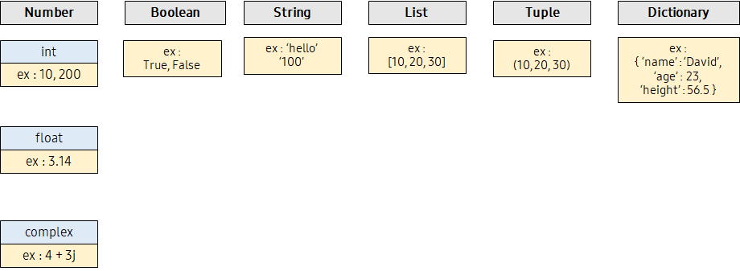
Python Data Type Basics

Slide 3
Variable Declaration
b = “joshua” → string
x,y = 12,13 → integer
sebuah_tuple = (1,2,3) → tuple
a=b=c=[1,2,3] → lists

Slide 4
Variable Declaration Rules!!!
Identifier dapat berupa kombinasi huruf atau angka atau garis bawah (_), tetapi tidak dapat terdiri dari simbol khusus apa pun.
Identifier tidak dapat dimulai dengan angka.
Identifier tidak boleh berisi spasi atau tab.
Identifier peka terhadap huruf besar dan kecil. Oleh karena itu, variabel index dan INDEX adalah variabel yang berbeda.
Identifier tidak dapat menggunakan salah satu dari Python Reserved Words.

Slide 5
Print Function and Comments
Print function berguna untuk menampilkan output program pada console
Syntax : print(...), i.e print(“Hello World!”)
Comments berguna sebagai penanda bahwa perintah tersebut tidak dieksekusi oleh program
Comment dapat dilakukan dengan
# untuk meng-comment 1 line
“”” untuk comment beberapa line code

Slide 6
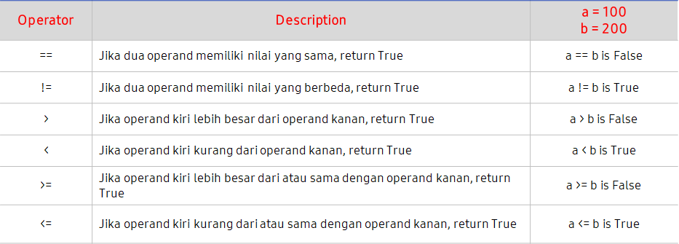
Comparison Operator

Slide 7
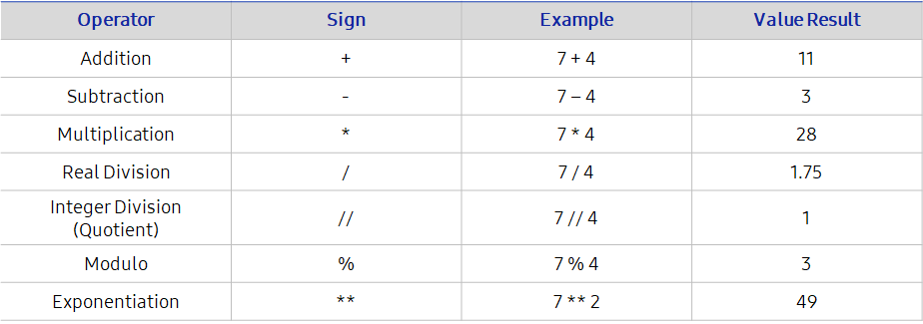
Arithmetic Operator

Slide 8
Conditional Statement
If Statement
If-Else Statement
If-Elif-Else Statement
Nested If Statement

Slide 9
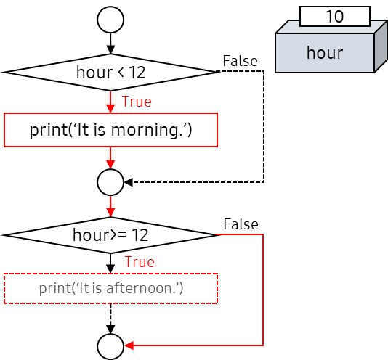
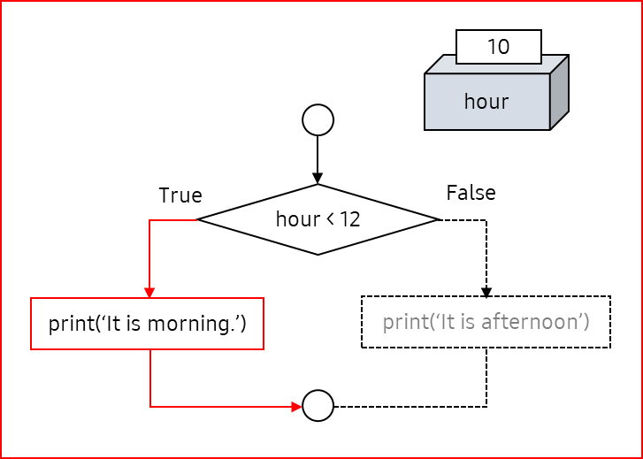
Conditional Statement If vs If else

Slide 10
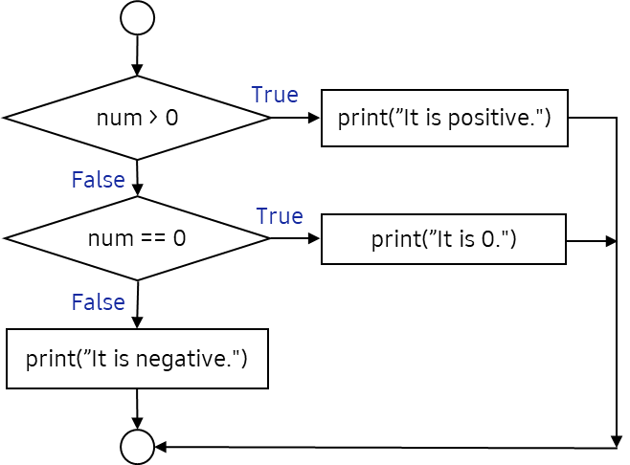
Conditional Statement If-Elif-Else
Notes:
If num > 0:
print(“it is positive”)
Elif num == 0:
print(“it is 0”)
Else:
print(“it is negative”)

Slide 11
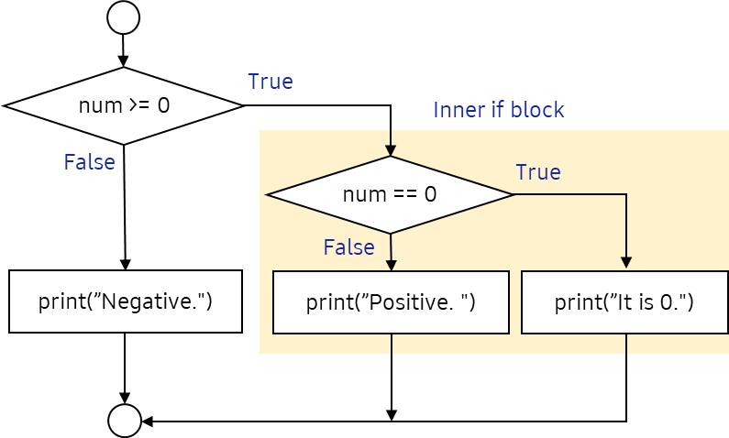
Nested if statement
Notes:
If num > 0:
If num == 0:
print(“0”)
Else:
print(“it is 0”)
Else:
print(“Negative”)

Slide 12
Loops
For Loops
While Loops
Break vs Continue
Nested Loop

Slide 13
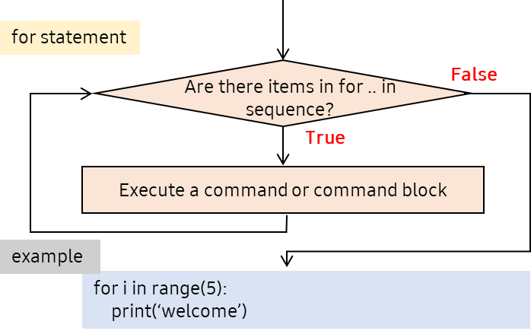
For loops

Slide 14
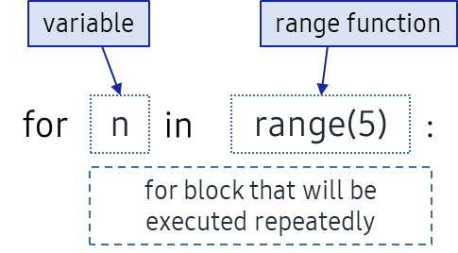
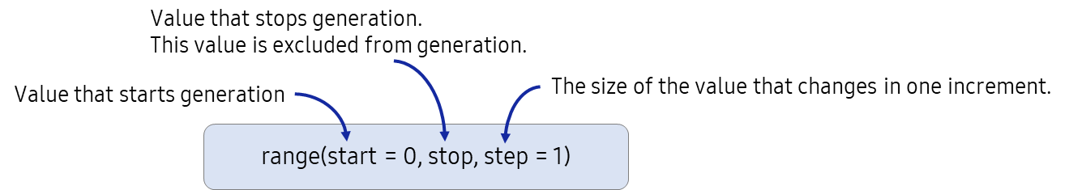
For loops
For loop digunakan untuk mengulangi sequence (baik itu list, tuple, dictionary, set, atau string).

Slide 15
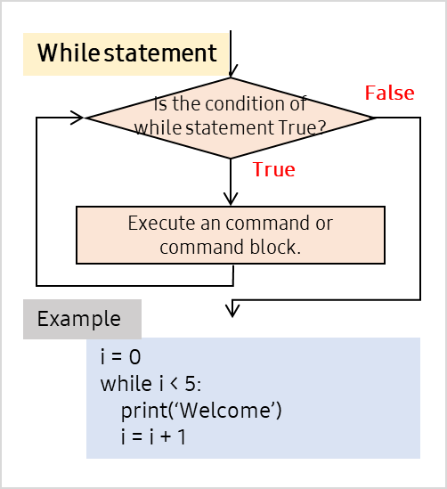
While loops

Slide 16
While Loops
Form | Example
set initial value while conditional statement : code block to be excuted | i = 0 # Set initial value while i<5 : # conditional expression print('Welcome to everyone!!') i += 1

Slide 17
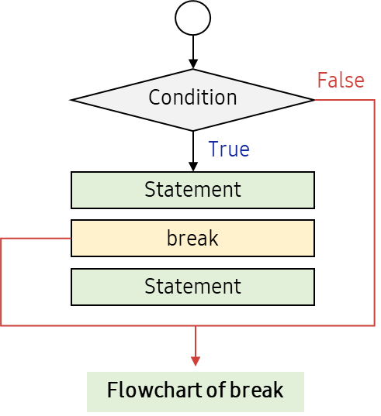
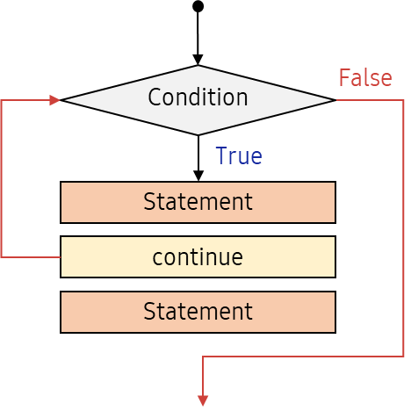
Break and Continue
Break
Continue

Slide 18
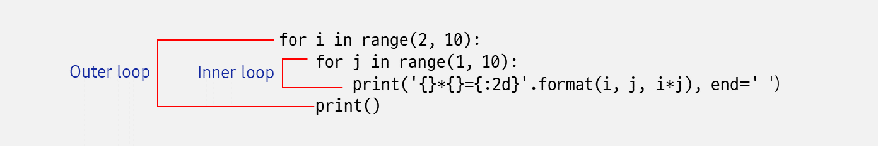
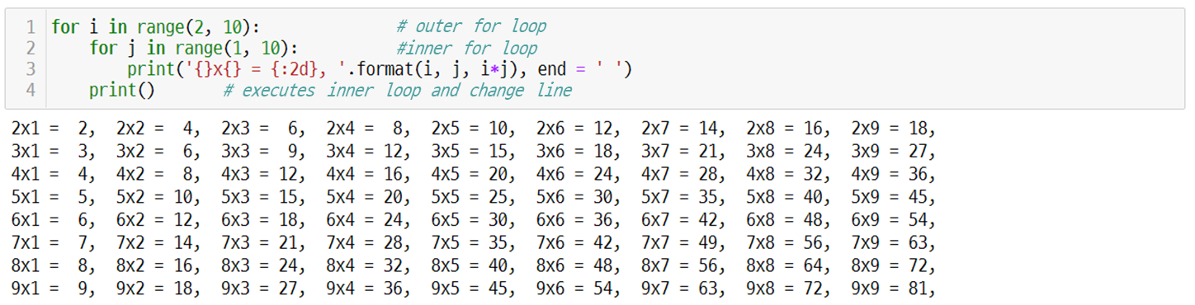
Nested Loop

Slide 19
Challenge!
Buat sebuah program yang jika kita berikan sebuah input array seperti
[1,2,3,4,5] maka akan menghasilkan output [1,4,9,16,25]!

Slide 20
Challenge!
Buat sebuah program dimana jika input yang diberikan adalah
[1,2,3,4,5] maka outputnya adalah [“ganjil”,”genap”,”ganjil”,”genap”,”ganjil”]

Slide 21
Challenge!
Buat sebuah program dimana jika input yang diberikan adalah
[[1,2,3],[2,3,4],[3,4,5]] maka outputnya adalah [6,9,12]!

Slide 22

Q&A

